Slide 1
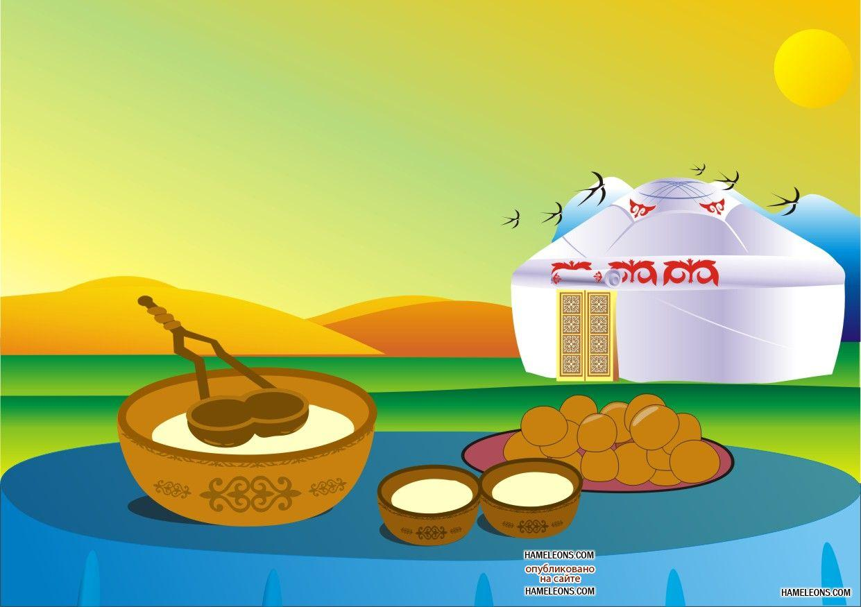
22 НАУРЫЗ-МЕЙРАМЫ
УТРЕННИКИ
19.03.-ПОНЕДЕЛЬНИК
ЕСТИЯР ТОБЫ-16.00.
20.01.-ВТОРНИК
СТАРШАЯ ГРУППА-16.00.

